Slide 1
兒童新樂園一票玩到底
設計者:蕭澄禮

Slide 2
行程
9點開始
銀河號
碰碰車
16點回家
吼吼樹屋
摩天輪
尋寶船
12點午餐

Slide 3
票價
票種 | 門票【適用紙本五倍券及數位五倍券】 |  |  | 園區自營遊樂設施 （每項每次） | 委外小型遊樂設施 （每項每次） | 小小水樂園 (夏季開放) （每次）
 | 全票 | 優待票 (5折) | 團體票 (7折)
票價 (元，含稅) | 30 | 15 | 30人 以上 | 30 (7項) 20 (8項) | 50-80 | 50

Slide 4

叢林吼吼樹屋
叢林樹屋為造型，座艙可上下昇降，體驗自由落體速度快感。

Slide 5
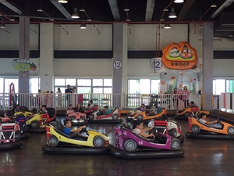
幸福碰碰車
以繽紛彩繪的跑車為主題，讓小朋友駕駛最酷、最炫的跑車，奔馳與追逐。

Slide 6
資料來源
兒童新樂園:https://www.tcap.taipei/cp.aspx?n=57F1A46B66881160

Slide 7

兒童新樂園為電影

